Slide 1
SWIN TRANSFORMER
520H0622 – Lê Bá Duy
520H0667 – Trần Cự Phú

Slide 2
MỞ ĐẦU
Kiến trúc Transformer đã đạt được thành công lớn trong các nhiệm vụ xử lý ngôn ngữ tự nhiên (NLP), việc áp dụng chúng trong thị giác máy tính vẫn gặp nhiều thách thức liên quan đến việc thay đổi tỷ lệ trong các hình ảnh. Khác với NLP, trong đó các word token được phân tách bằng khoảng trắng và chứa đầy đủ thông tin, việc lựa chọn kích thước "từ" hoặc patch trong các mô hình Vision Transformer cho hình ảnh là phức tạp hơn và chọn một kích thước cố định có thể không phù hợp cho các nhiệm vụ về thị giác máy tính.

Slide 3
MỞ ĐẦU
Vào năm 2021, nhóm tác giả đề xuất một kiến trúc Transformer mới có tên gọi Shifted windows Transformer (Swin Transformer), là một bản nâng cấp của Vision Transformer (ViT). Kiến trúc này có các tính năng mới như:
Kiến trúc Transformer phân cấp (hierarchical Transformer), tại các layer sâu, các path hàng xóm gần nhau sẽ dần dần được hợp nhất lại.
Sử dụng self attention trên 1 vùng cục bộ thay vì toàn bộ ảnh như Vision Transformer (ViT).
Shifted windows để giúp các patch ảnh không bị "bó cứng"
Mô hình Transformer output ra nhiều scale khác nhau thay vì chỉ output 1 scale duy nhất như Vision Transformer. Backbone Swin Transformer được kỳ vọng sẽ đa dụng hơn cho nhiều bài toán khác nhau trong computer vision, đặc biệt là những bài toán yêu cầu dense prediction như detection, segmentation, …

Slide 4
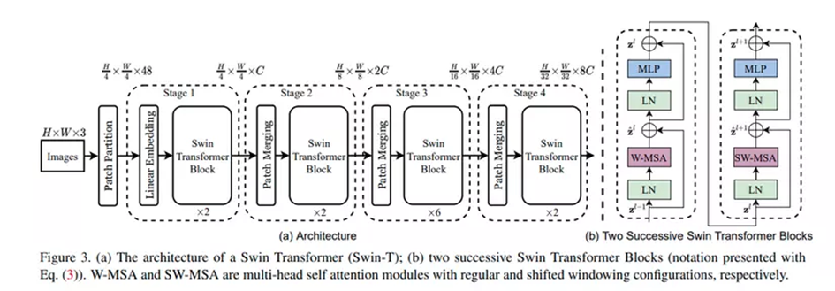
PHƯƠNG PHÁP
Hình ảnh trên chính là mô tả kiến trúc tổng quát của Swin-T (Swin Transformer phiên bản tiny) , các phiên bản khác cũng có cơ chế hoạt động như vậy nhưng mô hình sẽ nhiều tham số hơn và yêu cầu khả năng tính toán lớn hơn

Slide 5
PHƯƠNG PHÁP
Đầu tiên, ảnh đầu vào là ảnh RGB có kích thước HxWx3, được chia nhỏ làm các patch giống với Vision Transformer, mỗi patch trong ảnh có kích thước 4x4 và được chuyển thành vector có độ dài 4x4x3 = 48 để đưa vào mô hình Swin Transformer.
Tại Stage 1, lớp Linear Embedding biến không gian vector gốc (48 chiều) thành một không gian vector khác có số chiều là C, sau đó được đưa qua một vài Swin Transformer Block, lúc này số lượng token (hay còn gọi là patch) là H/4 x W/4
Tại các State 2, 3, 4, mỗi Stage gồm 2 thành phần chính là lớp Patch Merging và một vài Swin Transformer Block.

Slide 6
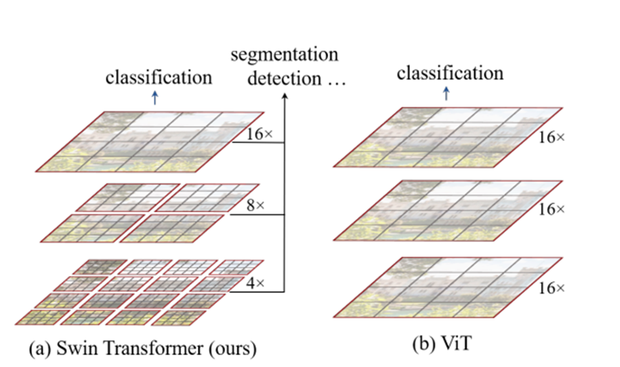
PATCH MERGING

Slide 7
PATCH MERGING
Lớp Patch Merging có nhiệm vụ làm giảm số lượng các token bằng cách gộp 4 patch thành 1 patch duy nhất (ảnh minh họa trên), như vậy số lượng token khi đi qua Stage 2 sẽ là H/8 x W/8 và độ dài của 1 token là 4C chiều . Sau đó, các token sẽ được đưa qua 1 lớp Linear để giảm số chiều thành 2C và tiếp tục đi qua àác Swin Transformer Block. Tương tự với các Stage 3 và 4, output của từng Stage lần lượt là H/16 x H/16 x 4C và H/32 x W/32 x 8C.

Slide 8
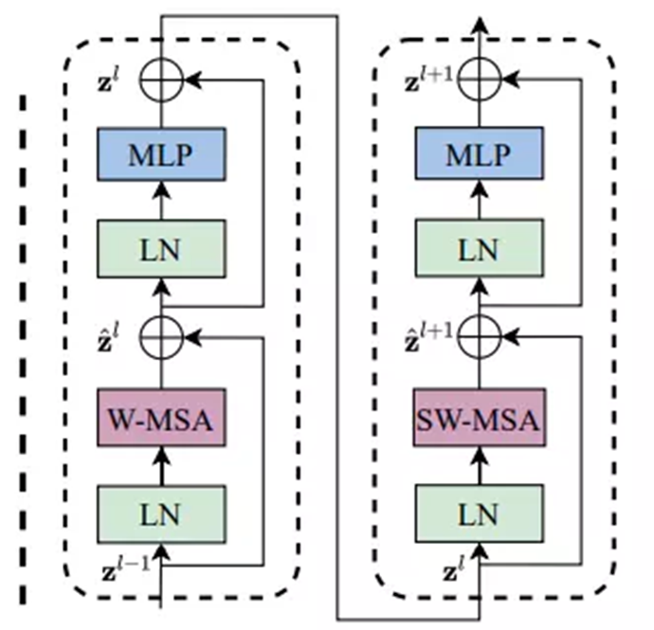
SWIN TRANSFORMER BLOCK

Slide 9
SWIN TRANSFORMER BLOCK
Kiến trúc Swin Transformer sở hữu một block Transformer sử dụng cơ chế self-attention, tuy nhiên với một số khác biệt so với Vision Transformer. Swin Transformer Block sử dụng multi-head self-attention trên 1 vùng cửa sổ cục bộ thay vì trên toàn bức ảnh. Kiến trúc Swin Transformer Block bao gồm W-MSA và SW-MSA, tương ứng với cơ chế "cửa sổ thông thường" và "cửa sổ trượt". Dựa vào hình ảnh, chúng ta có thể thấy cơ chế tính toán của Swin Transformer Block khá tuần tự và dễ hiểu, đầu vào của block sẽ được đưa qua Layer Norm (LN) sau đó đưa qua W-MSA (hoặc SW-MSA) và MLP, xen giữa đó có sử dụng skip connection.

Slide 10
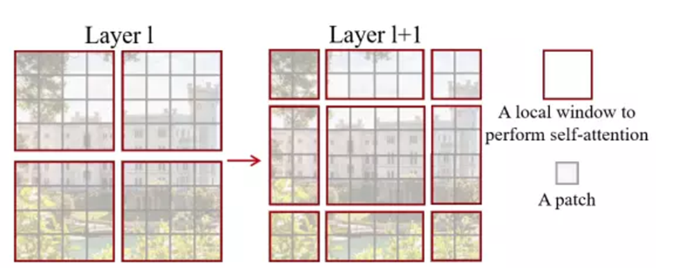
SHIFTED WINDOW BASED SELF-ATTENTION

Slide 11
SHIFTED WINDOW BASED SELF-ATTENTION
Việc Vision Transformer sử dụng self attention trên toàn bộ ảnh gây ra vấn đề như đã nói ở phần mở đầu là độ phức tạp của thuật toán sẽ tăng theo số patch. Mà số patch thì phụ thuộc vào kích cỡ ảnh đầu vào, phụ thuộc vào bài toán mà chúng ta cần giải quyết . Do vậy cơ chế W-MSA và SW-MSA được thiết kế để giải quyết vấn đề đó. Hình minh họa trên mô tả việc tính toán self attention giữa các patch (hình vuông viền xám) trên cùng 1 cửa sổ (hình vuông viền đỏ) với nhau thay vì tính toán self attention giữa các path trên toàn bộ bức ảnh.

Slide 12
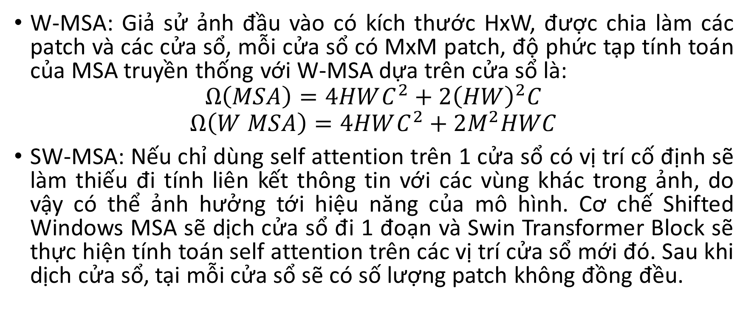
W-MSA & SW-MSA
W-MSA: Giả sử ảnh đầu vào có kích thước HxW, được chia làm các patch và các cửa sổ, mỗi cửa sổ có MxM patch, độ phức tạp tính toán của MSA truyền thống với W-MSA dựa trên cửa sổ là:
$$Ω\left(MSA\right)=4HWC^{2}+2{\left(HW\right)}^{2}C$$
$$Ω\left(W MSA\right)=4HWC^{2}+2M^{2}HWC$$
SW-MSA: Nếu chỉ dùng self attention trên 1 cửa sổ có vị trí cố định sẽ làm thiếu đi tính liên kết thông tin với các vùng khác trong ảnh, do vậy có thể ảnh hưởng tới hiệu năng của mô hình. Cơ chế Shifted Windows MSA sẽ dịch cửa sổ đi 1 đoạn và Swin Transformer Block sẽ thực hiện tính toán self attention trên các vị trí cửa sổ mới đó. Sau khi dịch cửa sổ, tại mỗi cửa sổ sẽ có số lượng patch không đồng đều.

Slide 13
VẤN ĐỀ CỦA SWIN TRANSFORMER
Sau khi đã dịch cửa sổ để tính self attention trên các vùng cửa sổ cục bộ mới nảy sinh ra một vấn đề đó là xuất hiện thêm cửa sổ (từ H/M x W/M cửa sổ thành (H/M+1) x (W/M+1) cửa sổ) và có một số cửa sổ có kích thước nhỏ hơn MxM. Theo cách trực quan, phương án để giải quyết vấn đề này là ta sẽ pad thêm để mỗi cửa sổ có đủ kích thước MxM patch và khi tính self attention những thành phần pad thêm vào sẽ bị mask đi. Tuy nhiên, việc padding này sẽ gặp vấn đề về chi phí tính toán khi số lượng cửa sổ là nhỏ, VD khi ta có 4 cửa sổ (2x2), phép dịch cửa sổ sẽ sinh ra 3x3=9 cửa sổ và nếu sử dụng padding và tính toán thì ta phải tính toán self attention trên 9 vùng cửa sổ cục bộ (lớn hơn nhiều so với 4 vùng cửa sổ ban đầu khi chưa dịch).

Slide 14
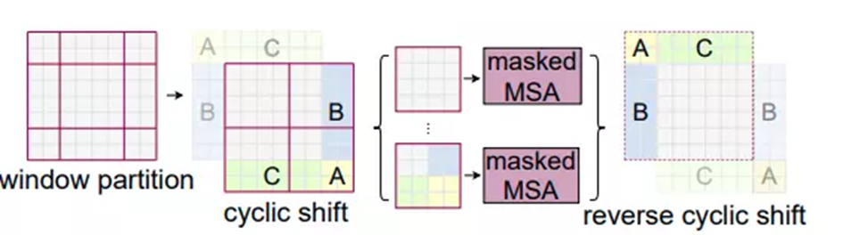
CÁCH GIẢI QUYẾT

Slide 15
CÁCH GIẢI QUYẾT
Để giải quyết vấn đề trên, tác giả đưa ra một cách tính "more efficient batch computation approach", ý tưởng là ảnh sẽ được lặp lại có tính chu kỳ (như hình minh họa bên trên). Ở hình minh họa, hình đầu tiên mô tả cửa khi thực hiện phép dịch xong và ta có thể thấy có tổng cộng 3x3=9 vùng cửa sổ cục bộ để tính self attention, hình kế tiếp mô tả cách tính self attention của tác giả, hiểu "nôm na" là ta vẫn giữ nguyên 2x2=4 cửa sổ và ảnh được "lặp lại có tính chu kỳ" (các vị trí A, B, C trên ảnh được lặp lại), việc tính self attention sẽ được thực hiện trên 4 vùng cửa số giống với lúc chưa dịch và điều này tiết kiệm chi phí tính toán. Cách làm này sẽ làm cho tại một số cửa số chứa những vùng ảnh mà chúng vốn không nằm cạnh nhau trên ảnh gốc, điều này có thể giải quyết bằng cách mask các vùng không cạnh nhau đó lại khi tính self attention.

Slide 16
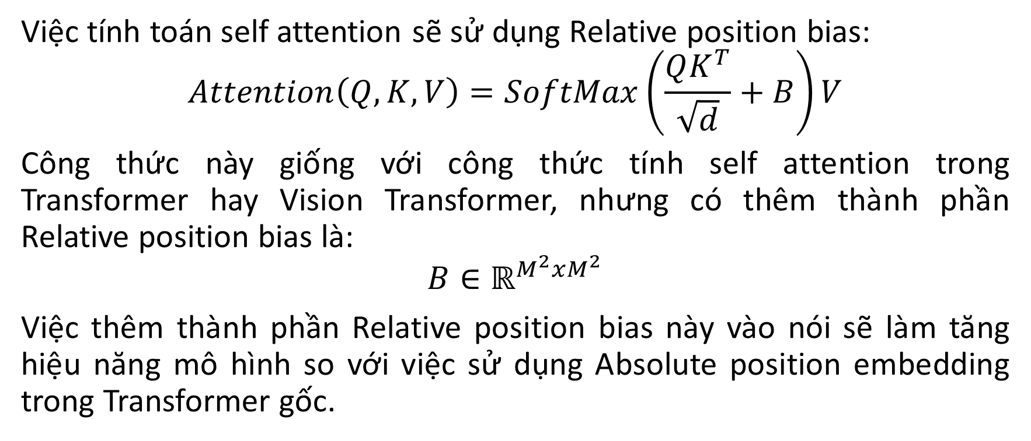
CÁCH GIẢI QUYẾT
Việc tính toán self attention sẽ sử dụng Relative position bias:
$$Attention\left(Q, K, V\right)=SoftMax\left(\frac{QK^{T}}{\sqrt{d}}+B\right)V$$
Công thức này giống với công thức tính self attention trong Transformer hay Vision Transformer, nhưng có thêm thành phần Relative position bias là:
$$B∈ℝ^{M^{2}xM^{2}}$$
Việc thêm thành phần Relative position bias này vào nói sẽ làm tăng hiệu năng mô hình so với việc sử dụng Absolute position embedding trong Transformer gốc.

Slide 17
TỔNG KẾT
Swin Transformer là một backbone đa dụng, có thể kết hợp với nhiều phương pháp khác nhau để giải quyết các bài toán computer vision như classification, detection, segmentation, ... và đạt được hiệu năng rất tốt.

